Slide 1

自然语言处理实验
计算机与信息学院
物联网工程19-2
报告人：袁焕发
学号：2019217769

Slide 2

目录
SCIENCE AND TECHNOLOGY
GRADUATION DEFENSE
01
02
03
实验一
实验二
实验三
语料库的收集与整理
词汇知识库使用技术
中文分词技术的应用

Slide 3
实验一
SCIENCE AND TECHNOLOGY
打开开发环境，根据自己熟悉的语言，确定开发环境。
下载语料库（ci.txt和新闻语料库）到特定目录下。
.根据文本编码，加载语料库文本。
分别统计n-gram（n=1，2）的词频，存储到相应的数据结构，该数据结构包括词（词本身）和词的频度（出现次数）。
将内存中的数据结构存储到文本中，方便后面随时加载。

Slide 4

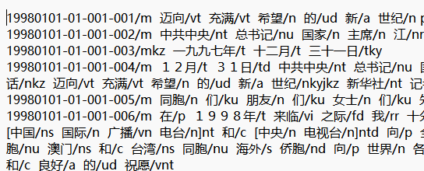
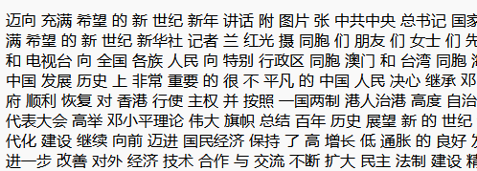
工程部分
语料库处理
关键代码：
index = 0
while f.find('w', index) != -1:
index = f.find('w')
f = f[:index - 4] + f[index + 1:]
GRADUATION DEFENSE
关键代码：
for word in content[1:]:
words.append(word.split(u'/')[0])
for i in words:
if i not in stopwords and u'\u4e00' <= i <= u'\u9fa5':
clean_words.append(i)
查找/w注释，跳过此部分将其之前和之后的文本重新拼接
跳过每行开始的时间注释，从下一个词开始，根据'/'来分割，只要/前面的部分，保存到新list。根据停词表和是否判断中文两个条件，筛选出词语存入新list

Slide 5
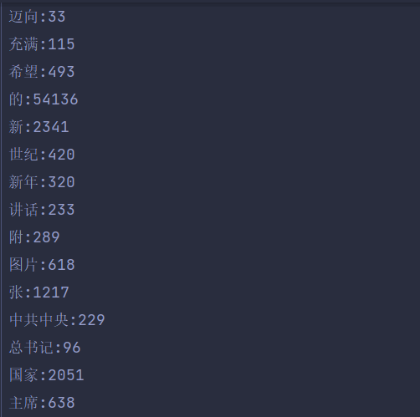
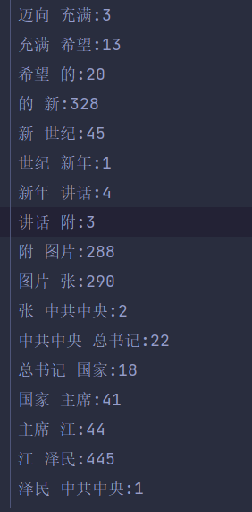
工程部分
N-Gram处理
关键代码：
clean_words = f.split(' ')
out_data = {}
for i in range(len(clean_words) - n + 1):
ngram_temp = " ".join(clean_words[i:i + n]) if ngram_temp not in out_data: out_data[ngram_temp] = 0 out_data[ngram_temp] += 1
GRADUATION DEFENSE
根据n-gram的n，选择长度切片，切片好的数据，每出现一次，则计数+1

Slide 6
实验二
SCIENCE AND TECHNOLOGY
打开开发环境，根据自己熟悉的语言，确定开发环境。
将实验一中生成的词典到特定目录下。
将词典加载到内存中，主要包括词和词频。
采用随机生成，或者n-gram等算法，生成文本序列。
构建前端，演示文本生成。其中包括，根据宋词词典，自动生成宋词，根据人民日报的词典，自动生成文本内容。

Slide 7
工程部分
加载词典、生成二维词典
GRADUATION DEFENSE
关键代码：
f = f.read().splitlines()
result_dict = {}
text = []
for line in f:
word = line.split(':')
text.append(word)
result_dict = dict(text)
关键代码：
for i in range(1, len(words)):
if words[i - 1] not in word_dict:
word_dict[words[i - 1]] = {}
if words[i] not in word_dict[words[i - 1]]:
word_dict[words[i - 1]][words[i]] = 0
word_dict[words[i - 1]][words[i]] += 1
读入本地数据到一个词典
生成二维词典，构建关系

Slide 8
工程部分
预测文本
关键代码：
def wordListSum(wordList):
num = 0
for word, value in wordList.items():
num += value
return num
def retrieveRandomWord(wordList):
rand_index = randint(1, wordListSum(wordList))
for word, value in wordList.items():
rand_index -= value
if rand_index <= 0:
return word
GRADUATION DEFENSE
统计二维词典中词语出现次数
根据次数所占权重，进行随机结果的生成

Slide 9
实验三
SCIENCE AND TECHNOLOGY
打开开发环境，根据自己熟悉的语言，确定开发环境。
导入相应的分词词典，如果基于模型，则导入相应的模型。
实现FMM和BMM，或者基于n-gram的分词方法。
实现界面，输入一句话，输出分词结果。
存储分词结果到文件中。

Slide 10
工程部分
正向最大匹配算法
1
2
关键代码：
while words_length > 0:
max_cut_length = min(max_length, words_length)
# 创建待分序列sub
sub = sentence[0: max_cut_length]
while max_cut_length > 0:
if sub in dic:
cut_word.append(sub)
break
elif max_cut_length == 1: cut_word.append(sub)
break
else:
max_cut_length = max_cut_length - 1
sub = sub[0: max_cut_length]
# 将切掉的单词删去
sentence = sentence[max_cut_length:]
words_length = words_length - max_cut_length
词典词长度：
3
GRADUATION DEFENSE
待切分
3
待切分取3
词典中遍历查找有无相同词
如果没有待切分截取头部2长度的词
2
待切分取2
词典中遍历查找有无相同词
如果找到了
已切分
待切分

Slide 11
工程部分
逆向最大匹配算法
1
2
关键代码：
while words_length > 0:
max_cut_length = min(words_length, max_length)
sub_sentence = sentence[-max_cut_length:]
while max_cut_length > 0:
# 成功匹配一个分词
if sub_sentence in words_dic:
cut_words.append(sub_sentence)
break
elif max_cut_length == 1:
cut_words.append(sub_sentence)
break
else:
max_cut_length -= 1
sub_sentence = sub_sentence[-max_cut_length:]
# 将切掉的单词(后侧)删去，将切掉的长度减去
sentence = sentence[0:-max_cut_length]
words_length -= max_cut_length
词典词长度：
3
GRADUATION DEFENSE
待切分
3
待切分取3
词典中遍历查找有无相同词
如果没有待切分截取尾部2长度的词
2
待切分取2
词典中遍历查找有无相同词
如果找到了
待切分
已切分

Slide 12
工程部分
逆向最大匹配算法
关键代码：
while words_length > 0:
max_cut_length = min(words_length, max_length)
sub_sentence = sentence[-max_cut_length:]
while max_cut_length > 0:
# 成功匹配一个分词
if sub_sentence in words_dic:
cut_words.append(sub_sentence)
break
elif max_cut_length == 1:
cut_words.append(sub_sentence)
break
else:
max_cut_length -= 1
sub_sentence = sub_sentence[-max_cut_length:]
# 将切掉的单词(后侧)删去，将切掉的长度减去
sentence = sentence[0:-max_cut_length]
words_length -= max_cut_length
词典词长度：
1
2
3
GRADUATION DEFENSE
待切分
3
待切分取3
词典中遍历查找有无相同词
如果没有待切分截取头部2长度的词
2
待切分取2
词典中遍历查找有无相同词
如果找到了
待切分
已切分

Slide 13
GRADUATION DEFENSE
谢谢！
THNAK YOU

